Slide 1
DOMINIO DE DESEMPEÑO DE LA PLANIFICACIÓN
Juan David Rios Rodriguez

Slide 2
1
Descripción general de la planificación
2
Variables para la planificación
3
Composición y estructura del equipo del proyecto
4
Comunicacion
5
Recursos fisicos
6
Adquisición

Slide 3
7
Cambios
8
Metricas
9
Alineación
10
Interacciones con otros dominios de desempeño
11
Verificación de resultados

Slide 4
1
Descripción general de la planificación

Slide 5
El domino de desempeño de la planificación aborda las actividades y funciones asociadas con la organización y coordinación iniciales, necesarias para la entrega de los elementos entregables y los resultados del proyecto.
El equipo de proyecto elabora progresivamente documentos iniciales del proyecto, como una declaración de visión, un acta de constitución del proyecto, un caso de negocio o documentos similares para identificar o definir una ruta coordinada para lograr los resultados deseados.

Slide 6
2
Variables para la planificación

Slide 7
Debido a que cada proyecto es único, la cantidad, el momento y la frecuencia de la planificación varían. Las variables que influyen en la forma en que se lleva a cabo la planificación del proyecto incluyen, entre otras:
Enfoque de desarrollo
Entregables del proyecto
Requisitos organizacionales
Condiciones del mercado
Condiciones del mercado

Slide 8
Entrega
La planificación comienza con la comprensión del caso de negocio, los requisitos de los interesados y el alcance del proyecto y del producto. El alcance del producto consta de las características y funciones de un producto, servicio o resultado. El alcance del proyecto es el trabajo realizado para entregar un producto, servicio o resultado con las funciones y características especificadas.

Slide 9
Estimación
La planificación implica desarrollar estimaciones del esfuerzo laboral, la duración, los costos, las personas y los recursos físicos. Las estimaciones son una evaluación cuantitativa del valor o resultado probable de una variable, tal como costos del proyecto, recursos, esfuerzo o duración.
Rango
Exactitud
Precisión
Confianza
Estimación determinista y probabilística
Estimación absoluta y relativa
Estimación basada en flujo
Ajuste de estimaciones por incertidumbre

Slide 10
Cronograma
Un cronograma es un modelo para ejecutar las actividades del proyecto que incluye duraciones, dependencias y demás información de planificación. La planificación del cronograma puede utilizar enfoques predictivos o adaptativos.
Métodos de compresión del cronograma:
Intensificacion
Ejecución rápida
Retraso

Slide 11
Presupuesto
El presupuesto del proyecto evoluciona a partir de las estimaciones acordadas para el mismo. La información de Estimación se aplica a los costos del proyecto para desarrollar estimaciones de costos. Luego se agregan las estimaciones de costos para desarrollar la línea base de costos. La línea base de costos a menudo es distribuida a través del cronograma del proyecto para reflejar cuándo se incurrirá en los costos.
El presupuesto del proyecto debería incluir fondos de reserva para contingencias con el fin de tener en cuenta la incertidumbre

Slide 12
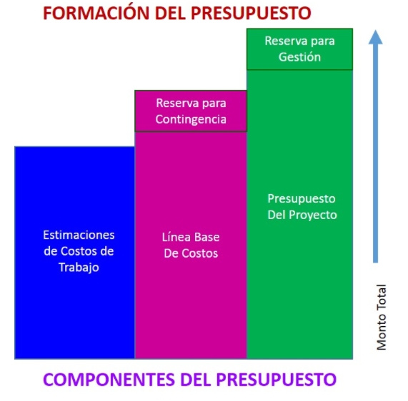

Slide 13
3
Composición y estructura del equipo del proyecto

Slide 14
La planificación para la composición del equipo de proyecto comienza con la identificación de los conjuntos de habilidades requeridos para cumplir con el trabajo del proyecto. Esto implica evaluar no solo las habilidades, sino también el nivel de las competencias y los años de experiencia en proyectos similares.
Al planificar para el equipo de proyecto, el director del proyecto toma en cuenta la capacidad y la necesidad de que el equipo de proyecto trabaje en el mismo lugar.

Slide 15
4
Comunicación

Slide 16
La planificación de la comunicación se superpone con la identificación, análisis, priorización e involucramiento de los interesados, tal como se describe en el Dominio de Desempeño de los Interesados. La comunicación es el factor más importante para interactuar de manera eficaz con los interesados.
¿Quién necesita la información?
¿Qué información necesita cada interesado?
¿Por qué se debería compartir la información con los interesados?
¿Cuál es la mejor manera de proporcionar información?
¿Cuándo y con qué frecuencia se necesita información?
¿Quién dispone de la información necesaria?

Slide 17
5
Recursos fisicos

Slide 18
Recursos físicos se aplica para cualquier recurso que no sea una persona. Pueden incluir materiales, equipos, software, entornos de prueba, licencias, etc. La planificación de los recursos físicos implica estimación, así como la cadena de suministro, la logística y la gestión.
La planificación de los recursos físicos incluye tener en cuenta el plazo para la entrega, movimiento, almacenamiento y disposición de los materiales, así como un medio para rastrear el inventario de materiales desde la llegada al sitio hasta la entrega de un producto integrado.

Slide 19
6
Adquisición

Slide 20
Las adquisiciones pueden ocurrir en cualquier momento durante un proyecto. Sin embargo, la planificación inicial ayuda a establecer expectativas que aseguran que el proceso de adquisición se lleve a cabo sin problemas. Una vez que se conoce el alcance de alto nivel, los equipos de proyecto realizan un análisis de hacer o comprar. Esto incluye identificar aquellos entregables y servicios que se desarrollarán internamente, y aquellos que se comprarán de fuentes externas

Slide 21
7
Cambios

Slide 22
Habrá cambios a lo largo del proyecto. Algunos cambios son el resultado de un evento de riesgo que ocurre o un cambio en el entorno del proyecto, algunos se basan en desarrollar una comprensión más profunda de los requisitos, y otros se deben a solicitudes de los clientes u otras razones. Por lo tanto, los equipos de proyecto deben preparar un proceso para adaptar los planes a lo largo de todo el proyecto

Slide 23
8
Metricas

Slide 24
El establecimiento de métricas incluye establecer los umbrales que indican si el desempeño del trabajo es el esperado, si se aleja positiva o negativamente del desempeño esperado, o si es inaceptable. Decidir qué medir y con qué frecuencia se informa de manera óptima con la frase “sólo medir lo que importa”.

Slide 25
9
Alineación

Slide 26
Las actividades de planificación y los artefactos deben permanecer integrados a lo largo del proyecto. Esto significa que la planificación del desempeño en términos de alcance y requisitos de calidad se alinea con los compromisos de entrega, los fondos asignados, el tipo y la disponibilidad de recursos, la incertidumbre inherente al proyecto y las necesidades de los interesados.

Slide 27
10
Interacciones con otros dominios de desempeño

Slide 28
La planificación ocurre a lo largo de todo el proyecto y se integra con cada dominio de desempeño. Al comienzo del proyecto, se identifican los resultados esperados y se desarrollan planes de alto nivel para lograrlos. Dependiendo del enfoque de desarrollo seleccionado y el ciclo de vida, la planificación intensiva se puede realizar por adelantado y luego los planes se pueden ajustar para reflejar el entorno real.

Slide 29
11
Verificación de resultados

Slide 30
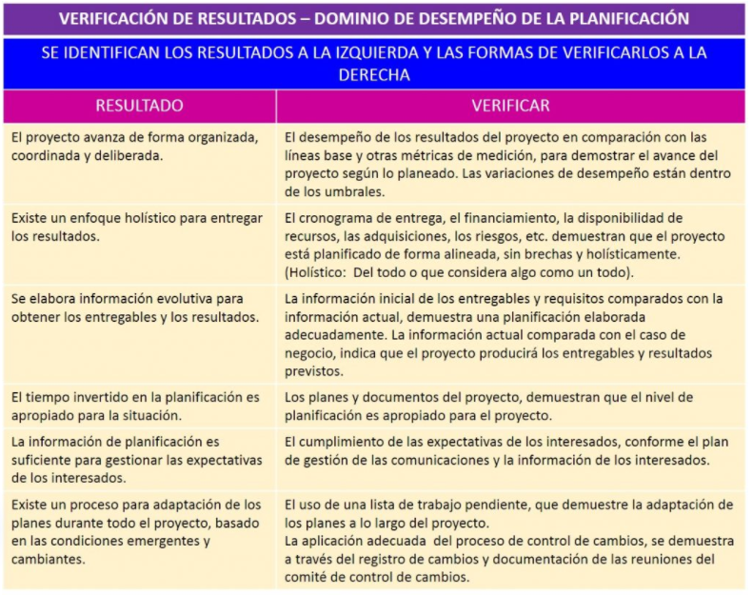

Slide 31
Referencias
Project Management Institute (2021) Guia de los fundamentos para la dirección de proyectos PMBOOK y el estándar para la dirección de proyectos. 7ma Edicion. Newtown Square, Pennsylvania.

Slide 32
¡GRACIAS!

